Slide 1
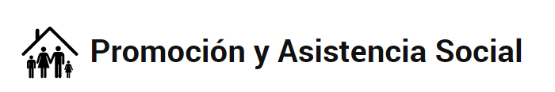
Según los datos oficiales del Ministerio de Hacienda, en lo que refiere al presupuesto ciudadano, encontramos, entre las tantas finalidades/funciones a los Servicios Sociales. Los mismos están programados para 2019 (valor en millones de pesos) $2.642.080, constituyendo un 77% del porcentaje s/total del gasto primario -todo el gasto que realiza el Estado, pero sin incluir los intereses que paga por su deuda-.
Dentro de los mismos, encontramos incluidos a los servicios de salud, Promoción y Asistencia Social, Seguridad Social, Educación y Cultura, Ciencia y Técnica, Trabajo, Vivienda y Urbanismo, Agua Potable y Alcantarillado.
En lo que respecta al destino de los fondos públicos, el 1,9% - $66.342 millones del Presupuesto 2019- corresponde a Promoción y Asistencia Social.

Slide 2
MINISTERIO DE SALUD Y DESARROLLO SOCIAL
El Artículo 8° del Decreto N° 801/2018 , establece las competencias del Ministerio de Salud y Desarrollo Social consistentes en asistir al Presidente de la Nación y al Jefe de Gabinete de Ministros, en todo lo que hace al desarrollo social de las personas, las familias y las comunidades del país en un marco de derechos y equidad territorial, articulando intersectorialmente y con otras jurisdicciones provinciales y el Gobierno de la Ciudad Autónoma de Buenos Aires las acciones ante situaciones de riesgo y vulnerabilidad social; en lo relativo al acceso a la vivienda digna, al cumplimiento de los compromisos asumidos en relación con los tratados internacionales y los convenios multinacionales en materia de su competencia, a la seguridad social y a la salud de la población y a la promoción de conductas saludables de la comunidad.

Slide 3
Objetivos principales
Ejecutar los planes, programas y proyectos del área de su competencia elaborados conforme las directivas que imparta el Poder Ejecutivo Nacional
Promover las actividades tendientes a mejorar la estructura institucional de las políticas y programas sociales públicos
Entender en los casos de emergencias sociales que requieran el auxilio del Estado
Intervenir en la definición de los criterios de asignación de recursos financieros del Estado Nacional destinados a la población
Entender en la organización de un sistema de información
social, con indicadores relevantes sobre los grupos poblacionales

Slide 4
Entender en la organización y operación de un sistema de información social, con indicadores relevantes sobre los grupos poblacionales
Entender en la formulación, normatización, coordinación, monitoreo y evaluación de las políticas alimentarias implementadas en el ámbito nacional, provincial y municipal
Entender en la ejecución de acciones que ameriten intervención directa y ayuda urgente a personas en situación de riesgo y vulnerabilidad social, tanto en el país como fuera de él
Entender en la determinación de los objetivos y políticas de la seguridad social y en la elaboración, ejecución y fiscalización de programas y regímenes integrados de seguridad social en materia de riesgos del trabajo, maternidad, vejez, invalidez, muerte, cargas de familia, desempleo y otras contingencias de carácter social

Slide 5
De cara al 2019
Esta política representa el 1,9% del Presupuesto y responde a las prioridades gubernamentales de Plan para la Economía Popular, Plan Nacional de Protección Social y Estrategia Nacional para Adolescentes y Jóvenes Vulnerables

Slide 6
De cara al 2019
Programas “Hacemos Futuro” y “Hacemos Futuro Juntas”, creando oportunidades de inclusión a través de la capacitación, así como también contribuir a la igualdad de género
Salario Social Complementario se prevé beneficiar a más de 240.000 trabajadores de la economía popular en situación de alta vulnerabilidad social y económica
Atención a las personas en situación de vulnerabilidad alimentaria
Programa el Estado en Tu Barrio, se promoverá la atención directa para la realización de trámites a través de los Centros de Atención Móviles
Implementación del Plan Nacional de Primera Infancia y el apoyo a cooperativas mediante el régimen de Monotributo Social

Slide 7
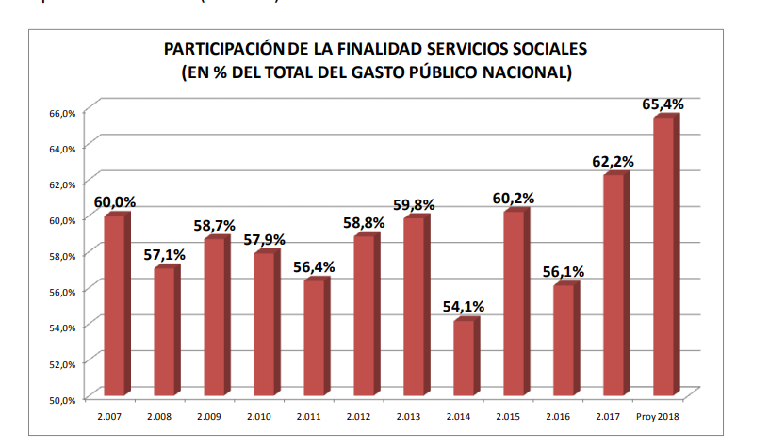
Comparativo ejercicios anteriores

Slide 8
Conclusiones
La magnitud del gasto público social y su peso relativo en la economía de un país es un tema muy importante ya que responde como un indicador tradicional del nivel de desarrollo social y humano de un país. Esto se debe a que dentro de las partidas destinadas a financiar este tipo de gasto se incluyen aquellos fondos que van dirigidos a los grupos más vulnerables de la población, y por tanto constituyen la principal herramienta con que cuenta el sector público para redistribuir ingresos y luchar contra el hambre y la pobreza, en sus distintas acepciones (por ingresos, necesidades básicas insatisfechas, por capacidades, entre otros)

Slide 9
Conclusiones
Respecto al presupuesto, notamos que el porcentaje destinado al gasto social para 2019 es alto en términos históricos, esto es así, ya que en situación de crisis como las que vivimos, -a destacar, y no menos importante, la alta inflación en alimentos, por ejemplo- se entiende lógicamente que el Estado tenga que destinar mas plata de su inversión para la asistencia, porque sus costos de producción son más altos, insumos más caros, los reclamos de ayudas sociales van en aumento, entre otros. Aun así, consideramos que sigue sin ser acorde a tal crisis, no respondiendo en forma total y efectiva a tantas necesidades públicas

Slide 10
Conclusiones
Por último, sumado a todo esto, y siendo un dato no menor, es aceptable considerar que también hace muy poco el Ministerio de Desarrollo Social está unificado con el Ministerio de Salud, reclamando ello inevitablemente el empleo de mayor cantidad de recursos, destinados a distribuir en ambos servicios, no uno menos importante que el otro, dejando esto en evidencia la necesaria inversión en mayor cantidad comparado a años anteriores.

